Slide 1
Assemblée générale saison 2012 2013
Bilan Financier
  Bilan saison 2012 2013
  Chiffres clés
  Aides et Subventions
Bilan sportif
  Saison en cours
  Perspectives 2013/2014
Des moments forts
  Stage des Noés
  Galette
  Les U13 se mesurent à Asse aux Noés
  Rencontre U9 avec L’ASSE
  Finale de la coupe de la Ligue
  Soirée Acf
  Finale de la coupe du Roannais en U15 et U19
Bilan des manifestations
  Concours de belote
  Concours pétanque
  Soirée ACF
  Coupe de la ligue
  Tournoi 8 et 9 mai

Slide 2

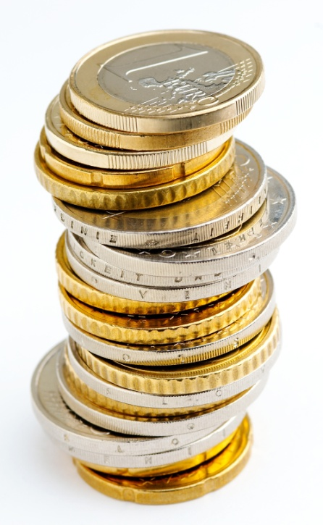
Assemblée générale saison 2012 2013
Bilan Financier Global
Recette
40 087
Dépense
40 163

Slide 3
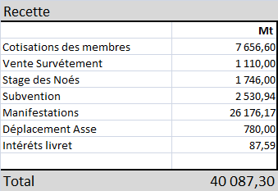
Assemblée générale saison 2012 2013
Bilan Financier Recettes

Slide 4
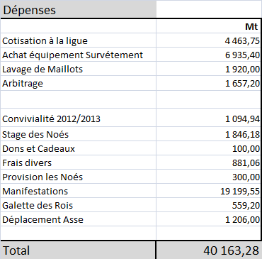

Assemblée générale saison 2012 2013
Bilan Financier Dépenses

Slide 5
Assemblée générale saison 2012 2013
  Aides et subventions
Terrain |  | Subvention
Les Noés |  | Renaison
Renaison |  | Saint André d’Apchon
Saint André |  | Cnds
Saint Haon le Vieux

Slide 6
Assemblée générale saison 2012 2013
Bilan Manifestations
  Concours de Belote
  Concours de Pétanque
  Finale coupe de la ligue
  Tournoi 8 et 9 mai
  Soirée Acf

Slide 7
Assemblée générale saison 2012 2013
Concours de Belote
À Saint le Vieux
Tournoi 8 et 9 mai
Quelques chiffres
Mobilisation sur 2 jours
A Saint Haon Le Vieux
  108 équipes
  800 enfants
  95 bénévoles
  34 arbitres
☺
Résultat 1 500 € + 3 200 €
Concours de Pétanque
A Renaison
Coupe de la ligue
A Saint Haon Le Chatel
Soirée ACF
A Ambierle
Résultat 2 300
Résultat 6 900

Slide 8
Assemblée générale saison 2012 2013
Des moments forts de la saison 2012 2013
Stage des Noés
Galette
La Finale de la coupe de la ligue
Les U13 se mesurent l’Asse aux Noés
Rencontre U9 avec L’ASSE
Soirée Acf
Finale de la coupe du Roannais en U15 et U19

Slide 9
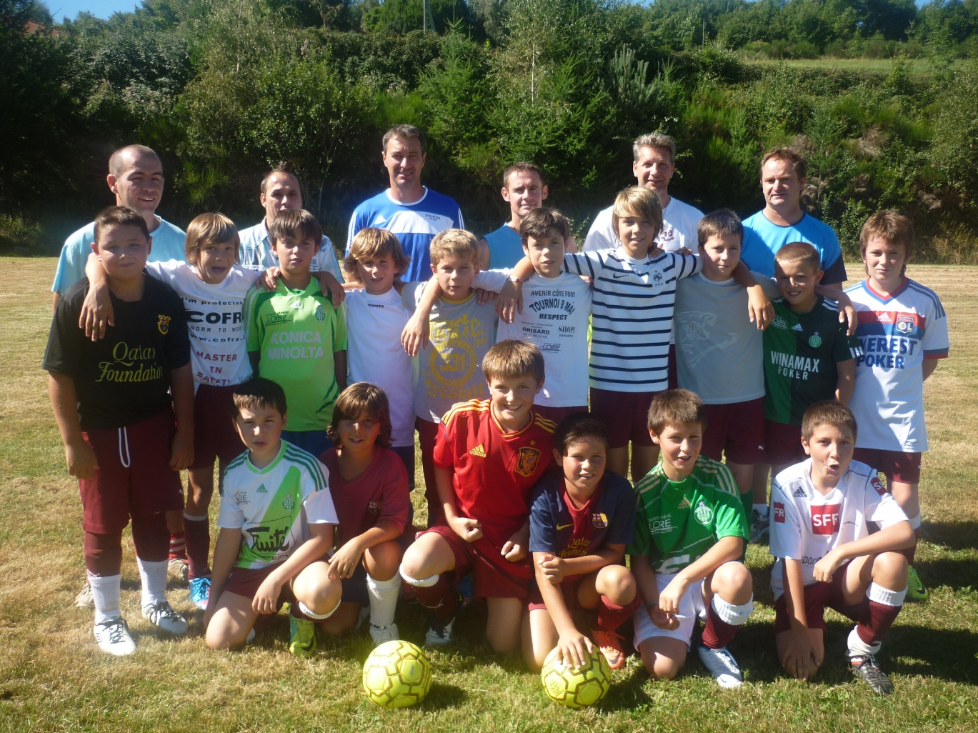
Assemblée générale saison 2012 2013
Stage des Noés Aout 2012

Slide 10

Assemblée générale saison 2012 2013
La galette des rois
A Saint André d’Apchon
150 Présents
Un bon moment de convivialité

Slide 11
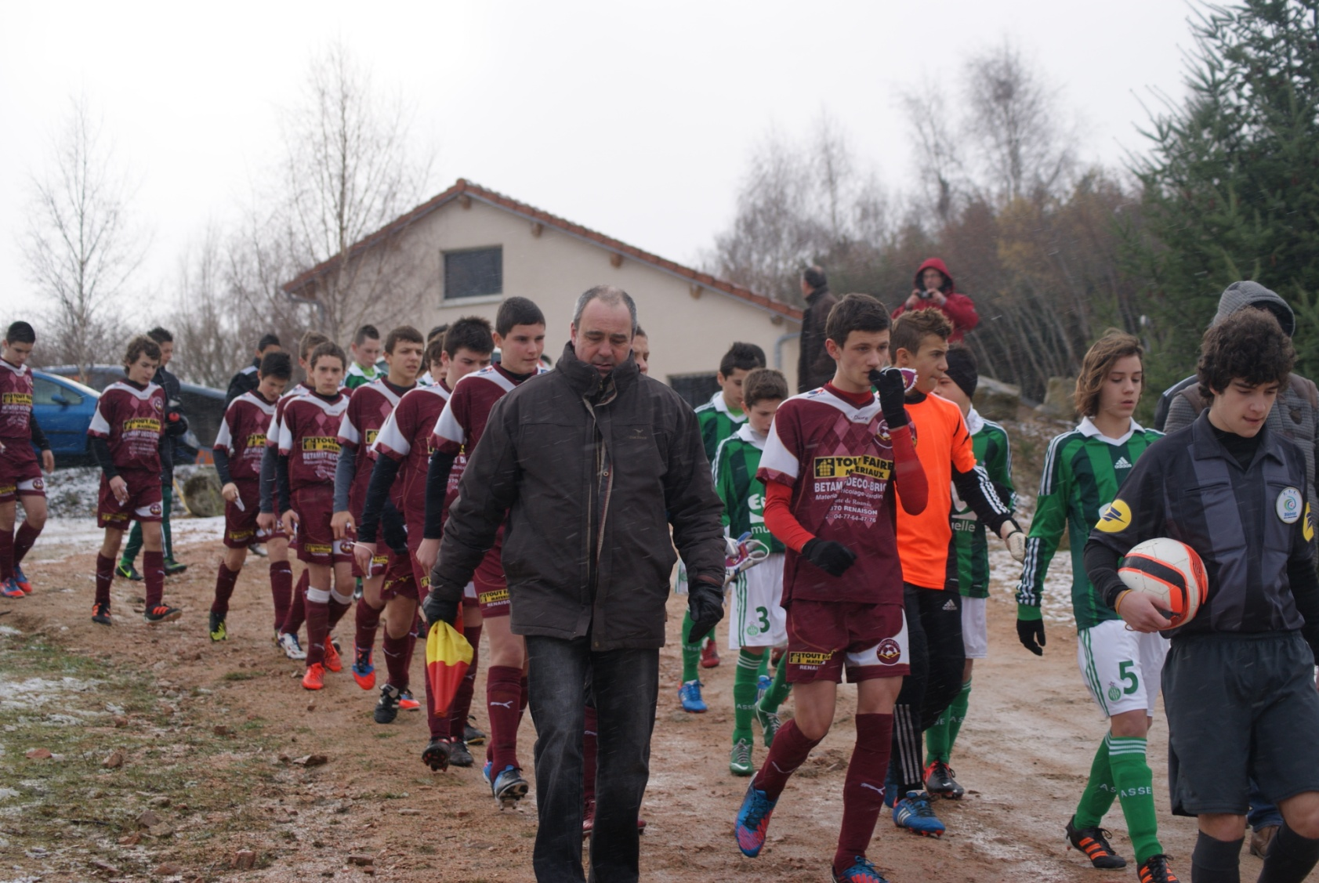
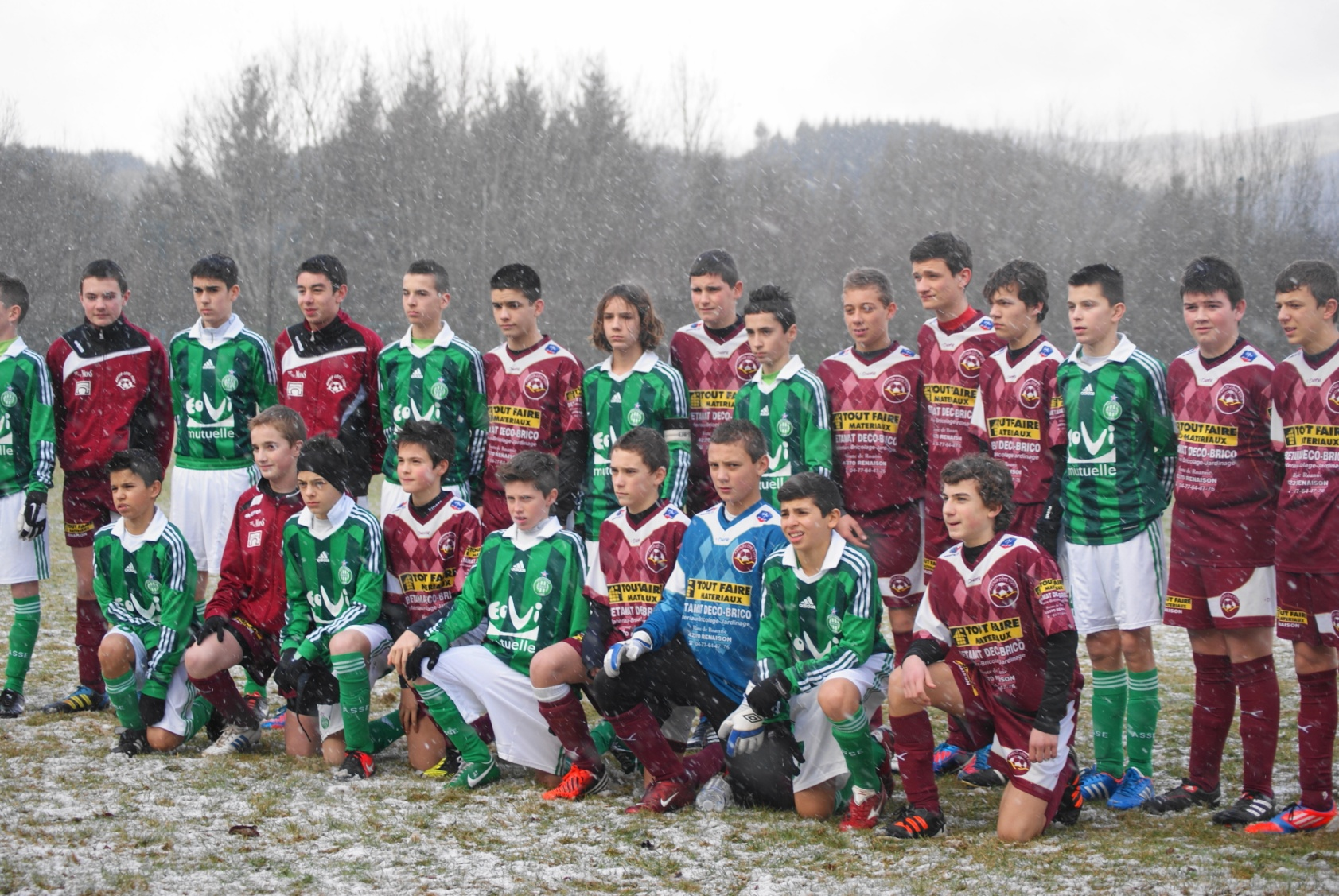
Assemblée générale saison 2012 2013
Les U15 se mesurent L’ASSE en coupe

Slide 12
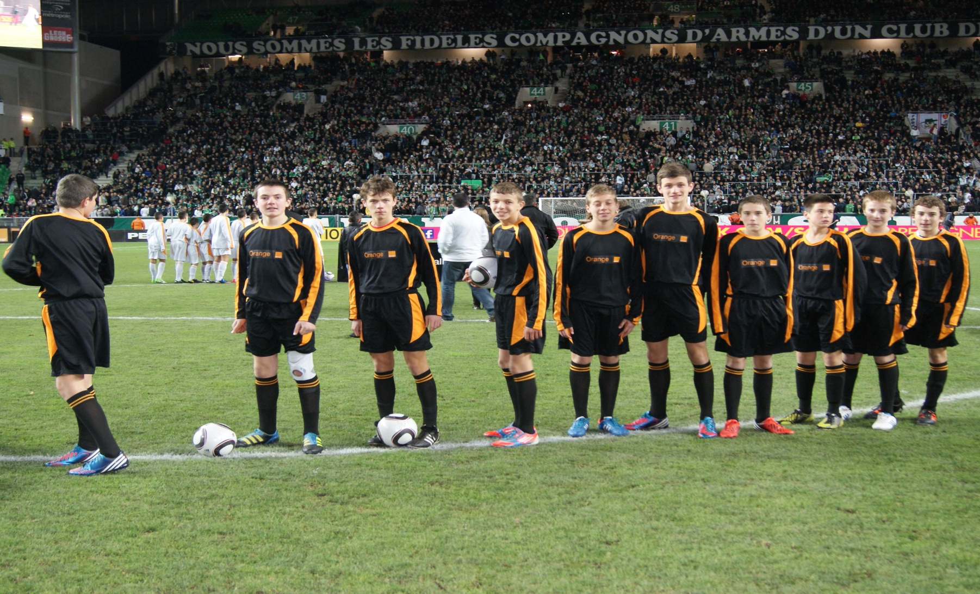
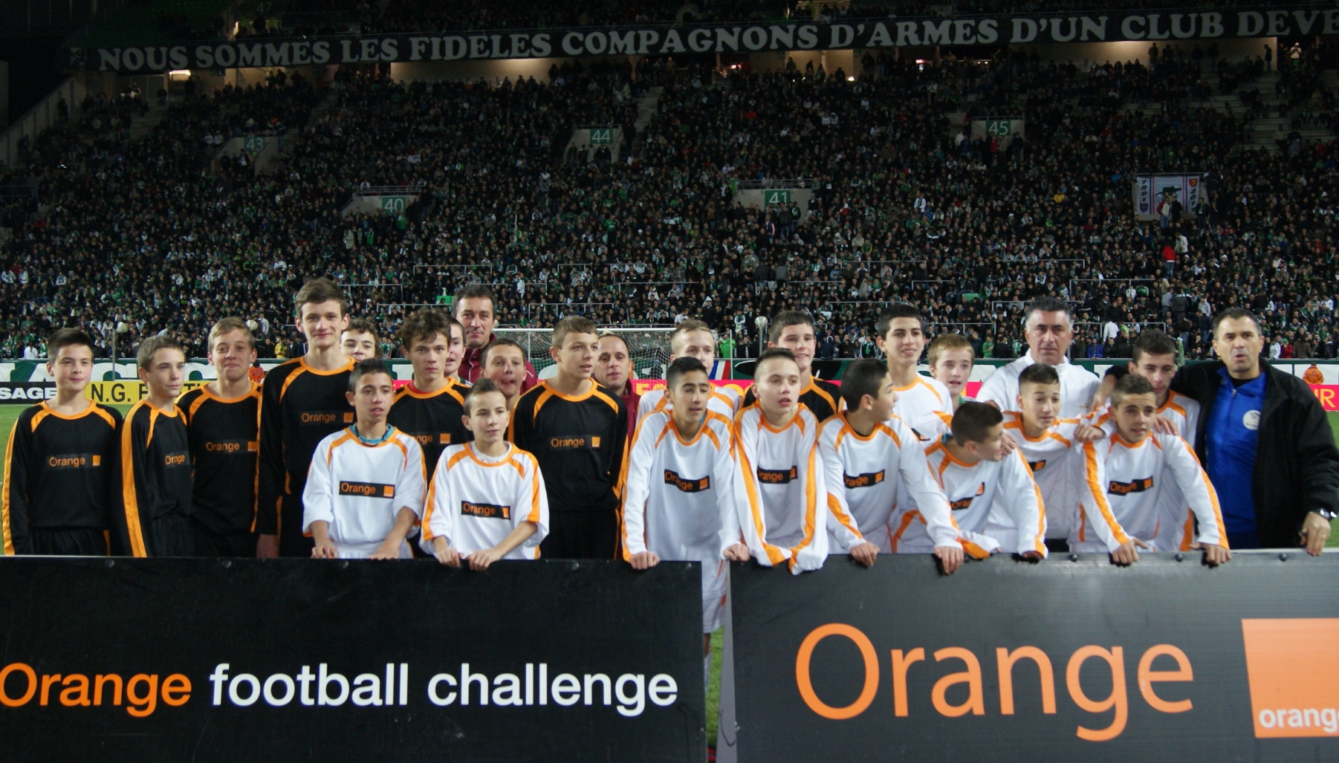
Assemblée générale saison 2012 2013
Les U15 à Geoffroy Guichard

Slide 13
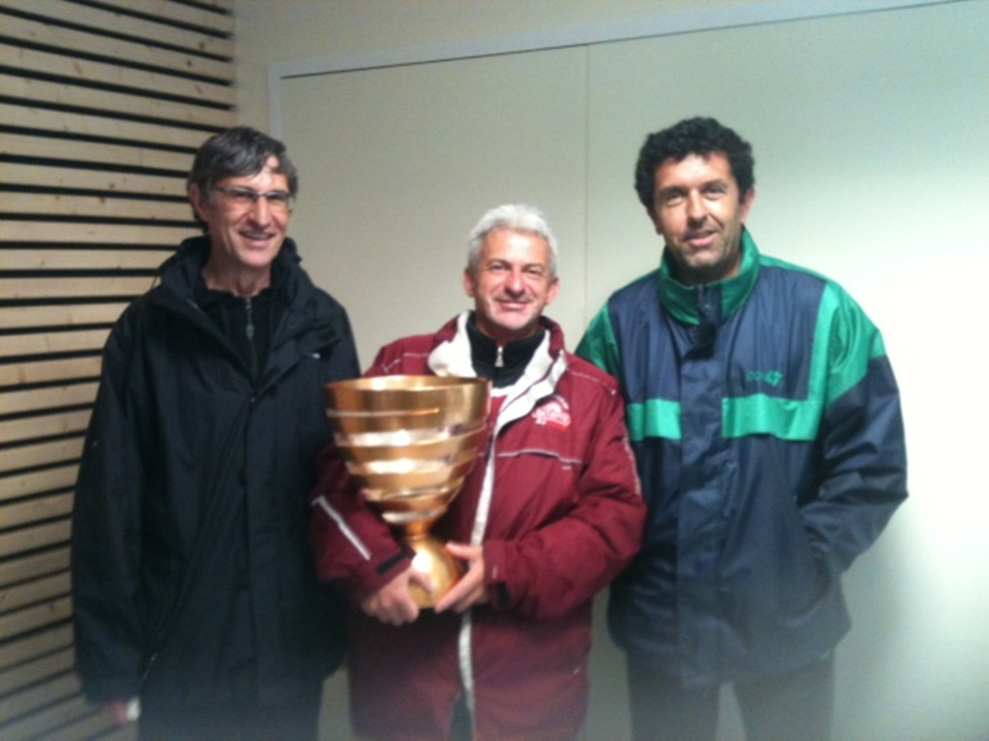
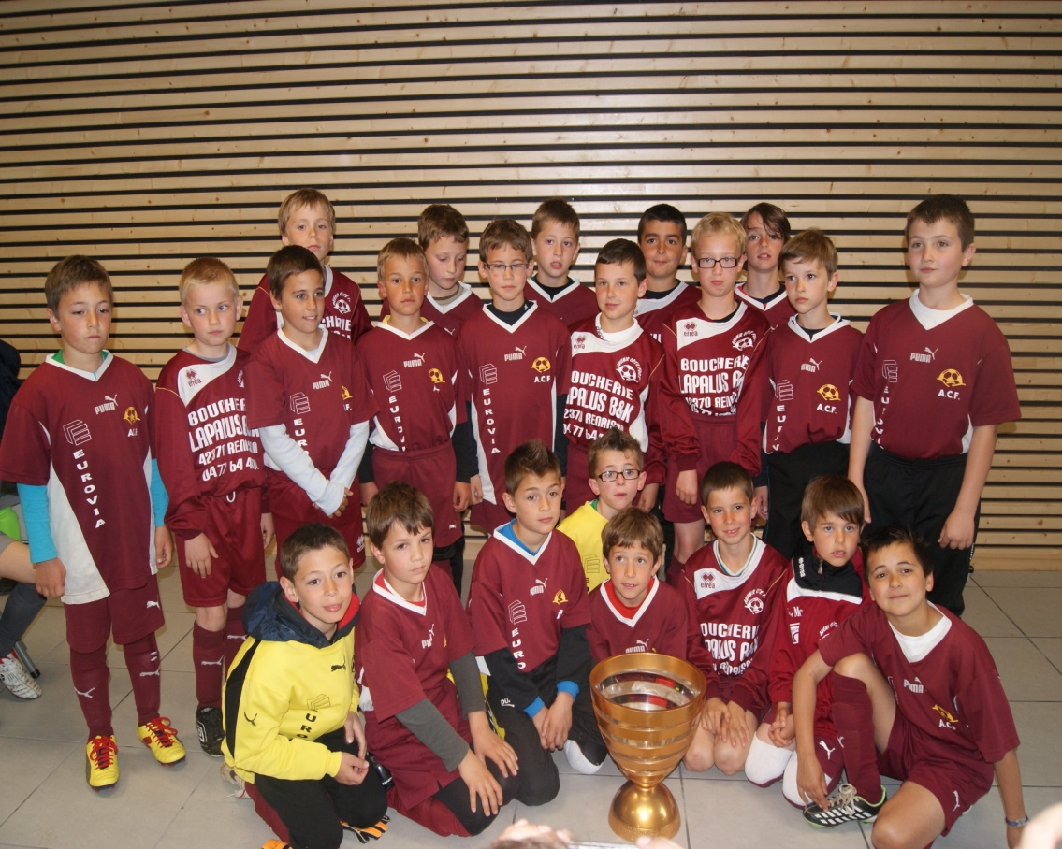
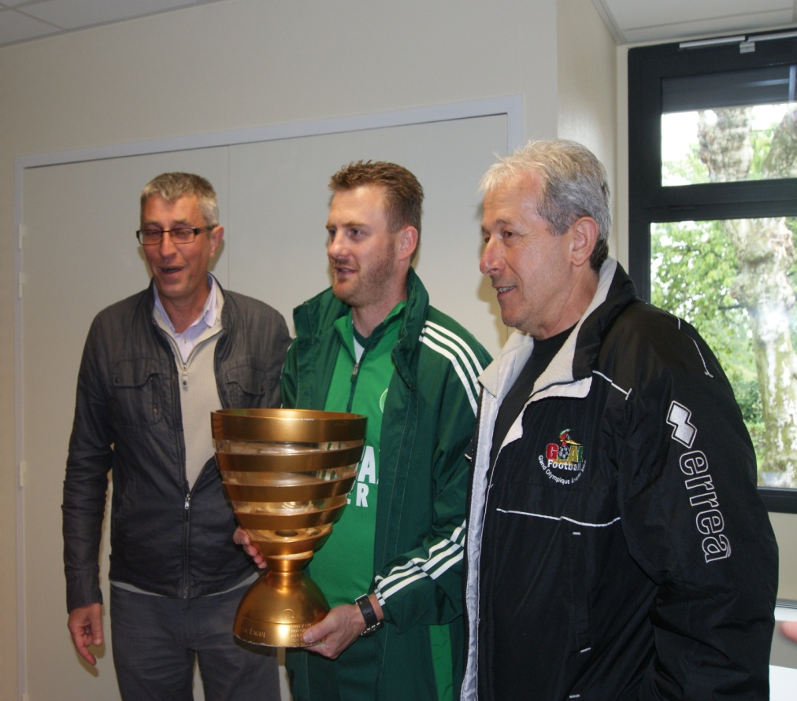
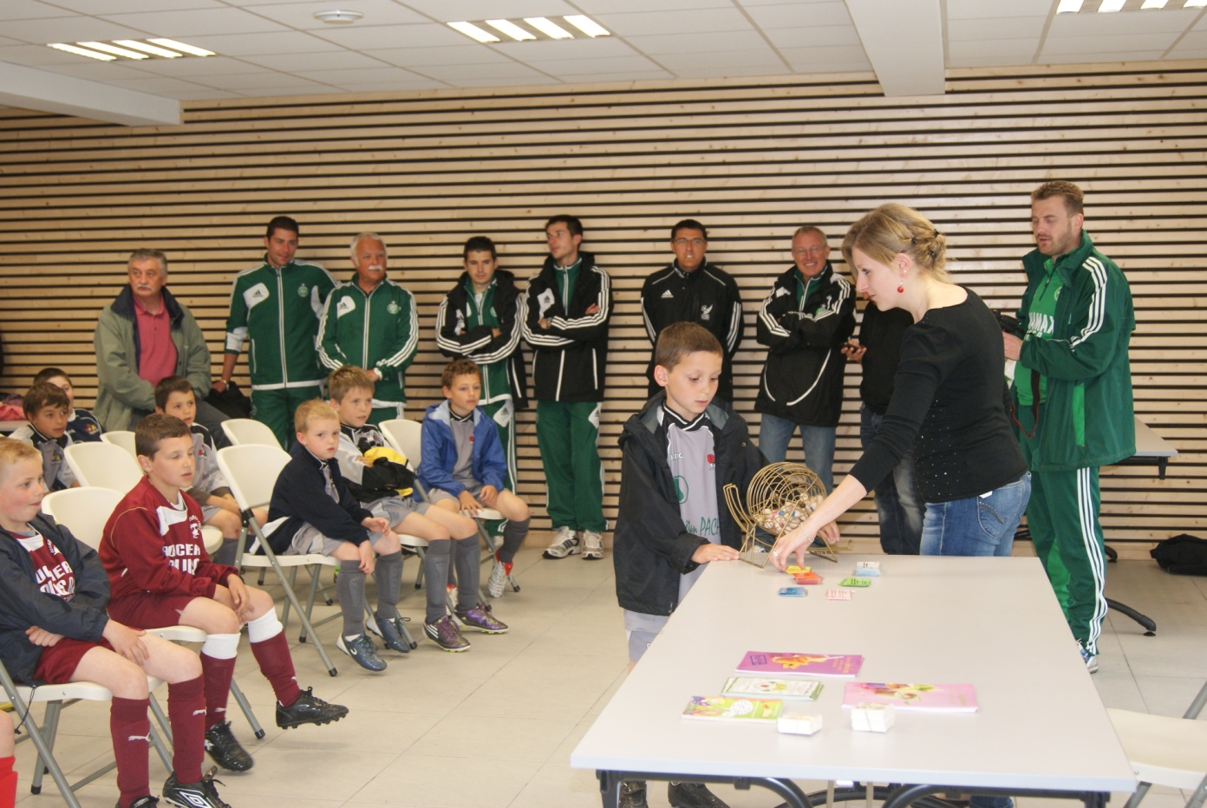
Assemblée générale saison 2012 2013
Les U9 avec L’ASSE à Saint André
A Saint André
Avec notre partenaire Loire Nord et Goal Foot
Tournoi avec l’Asse
Rencontre avec L Potillon
Intervention sur l alimentation

Slide 14
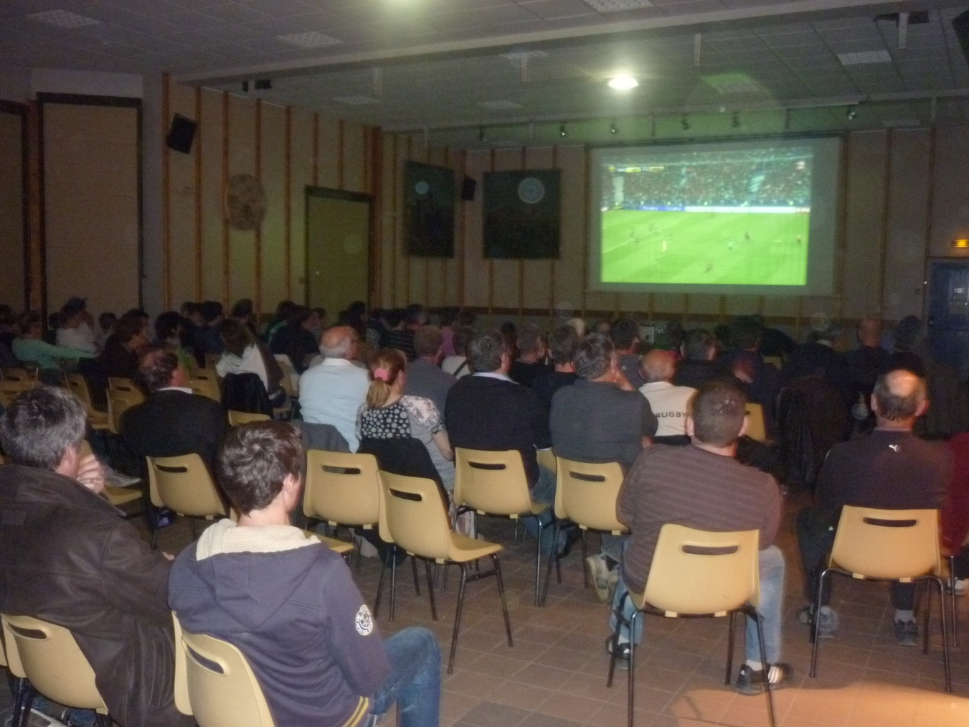
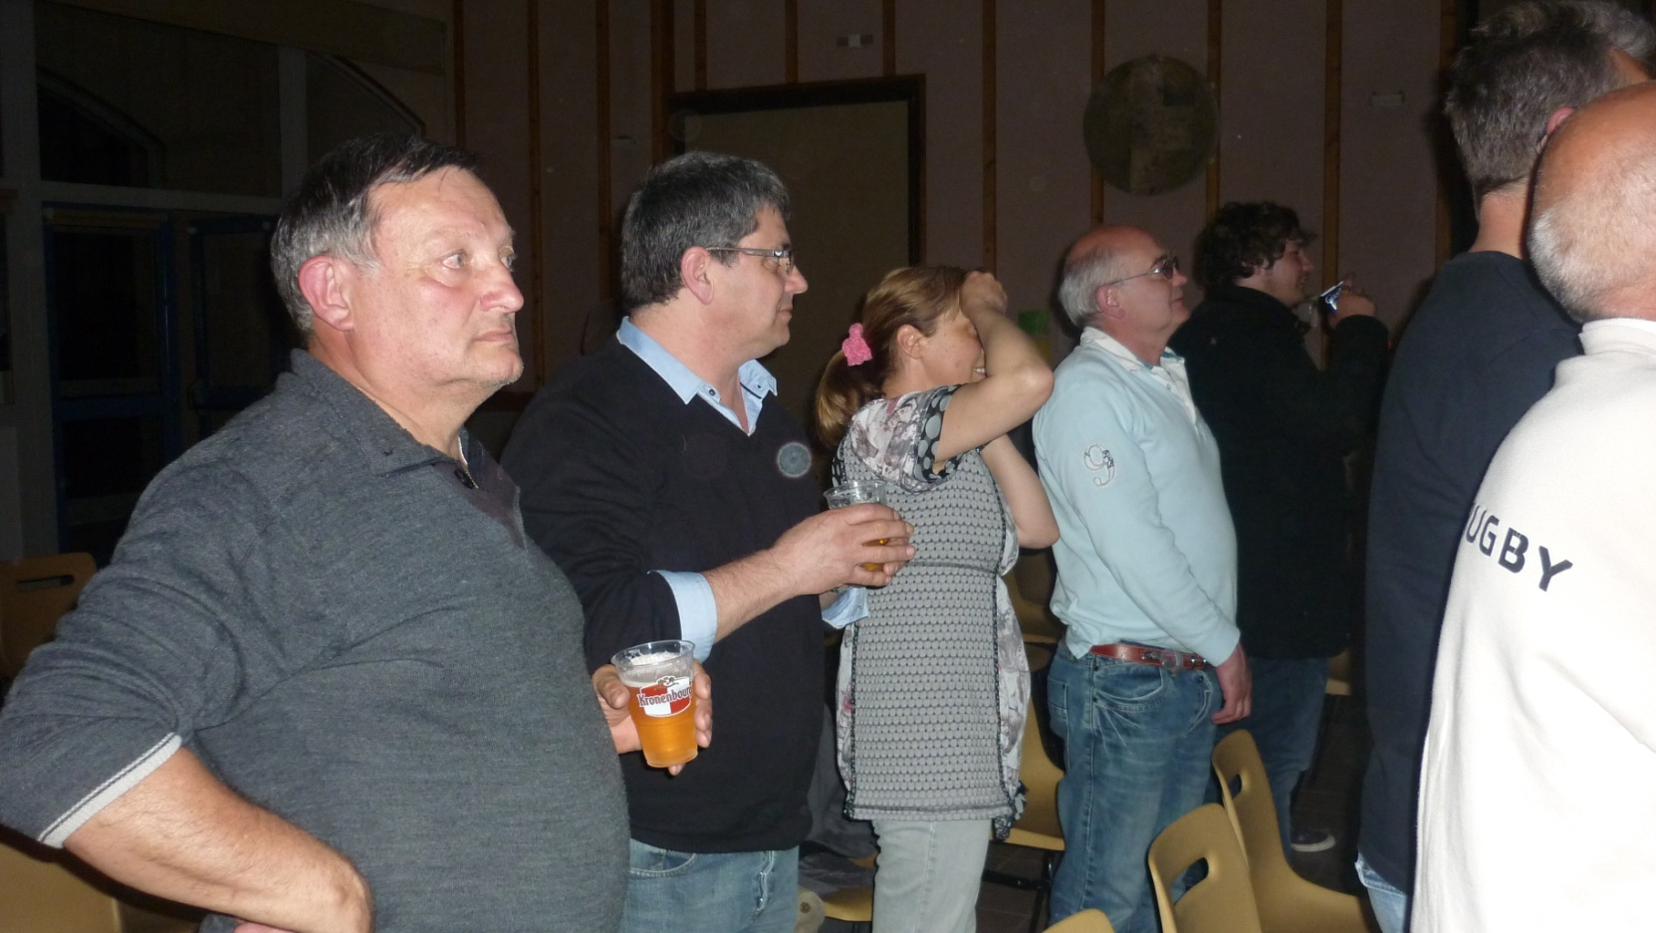
Assemblée générale saison 2012 2013
Finale coupe de la ligue

Slide 15
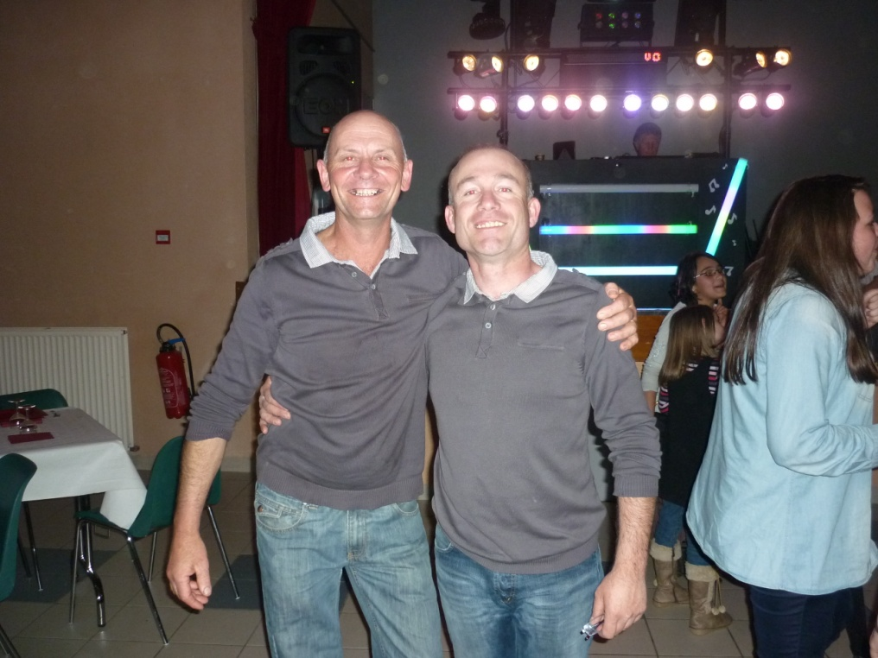
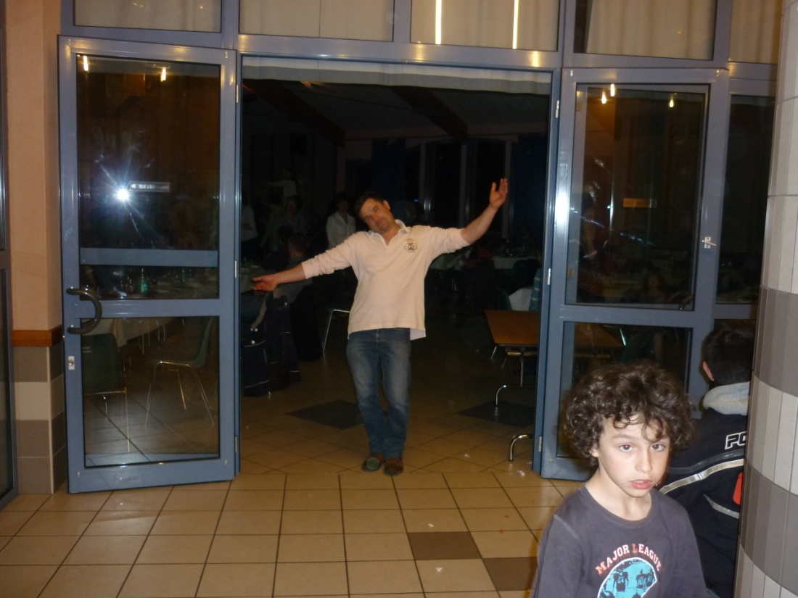
Assemblée générale saison 2012 2013
Soirée Acf

Slide 16
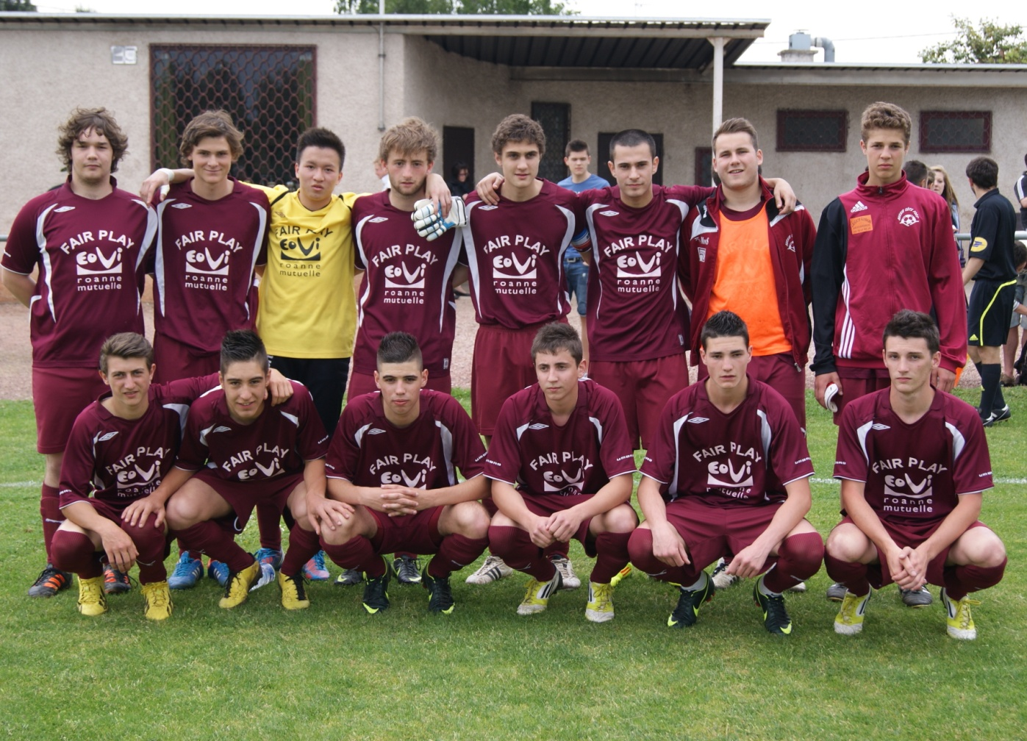
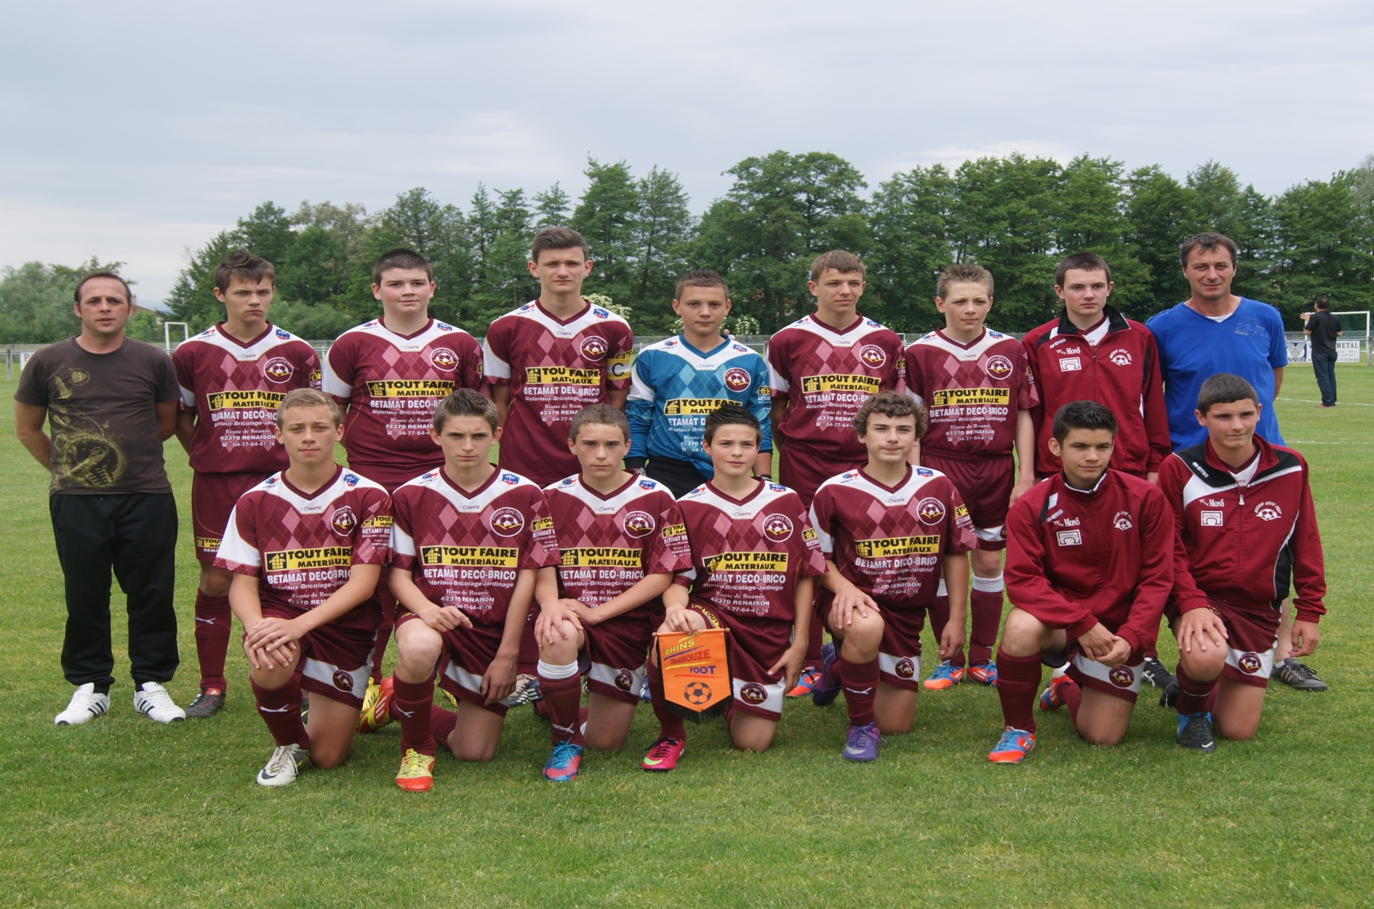
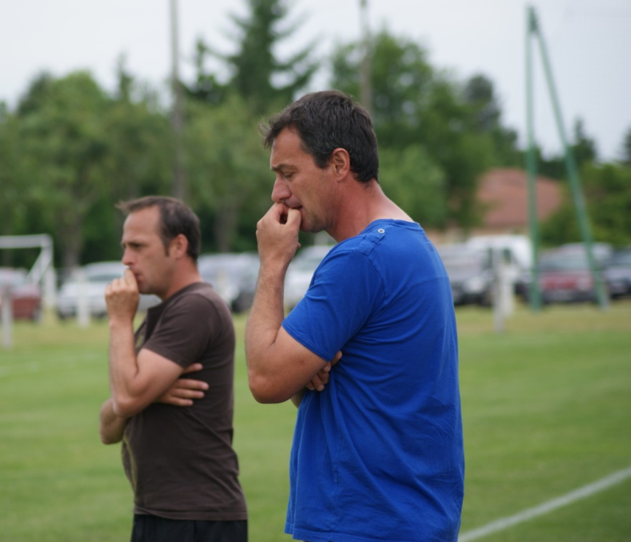
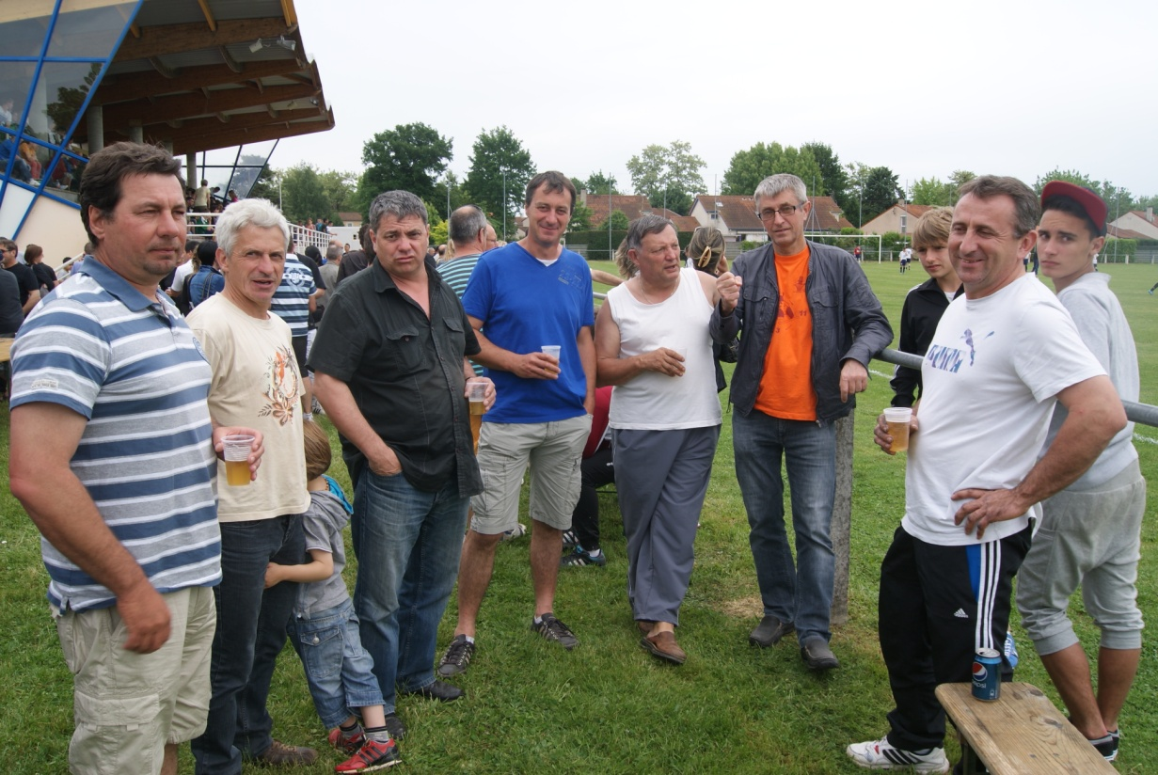
Assemblée générale saison 2012 2013
Finale de la coupe du Roannais

Slide 17
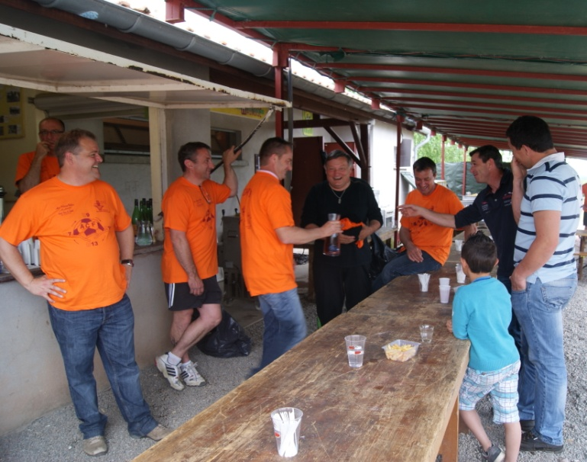
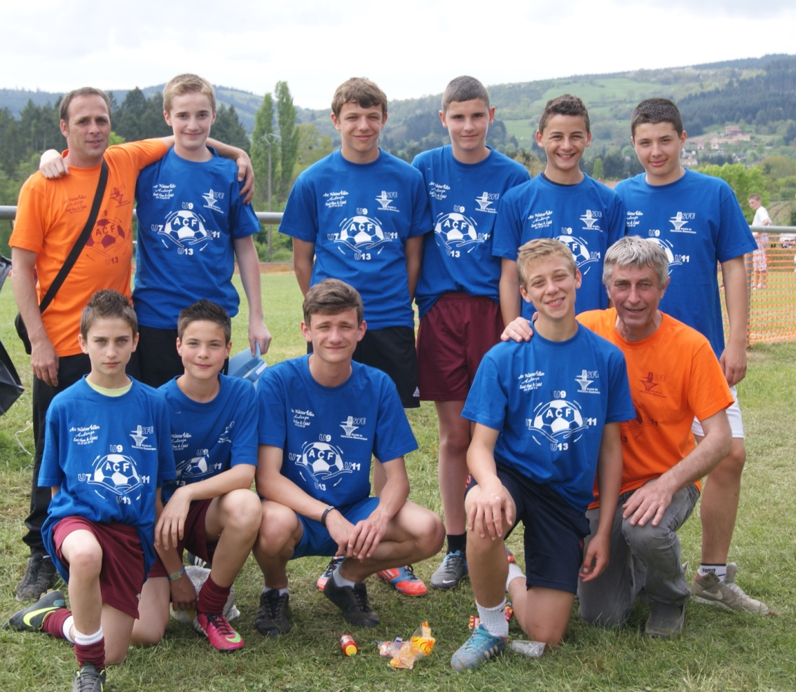
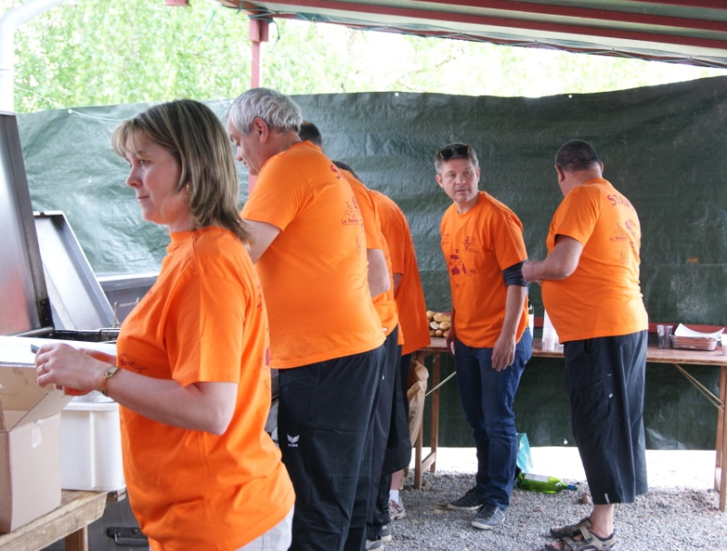
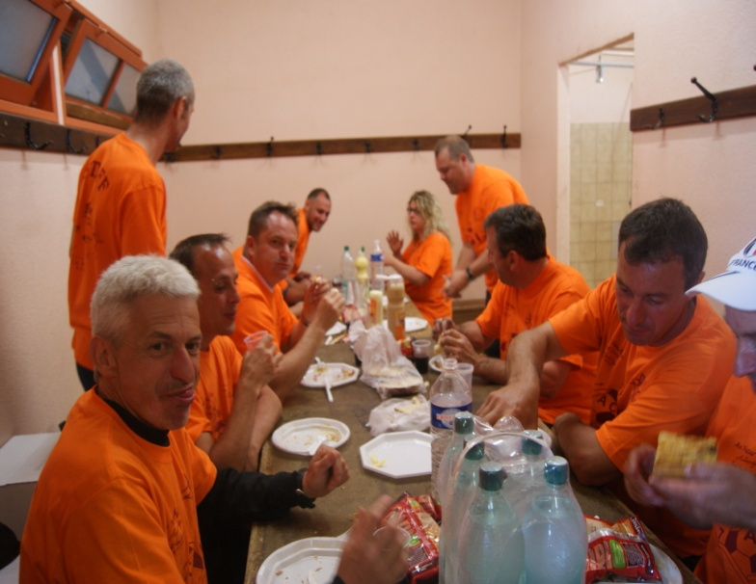
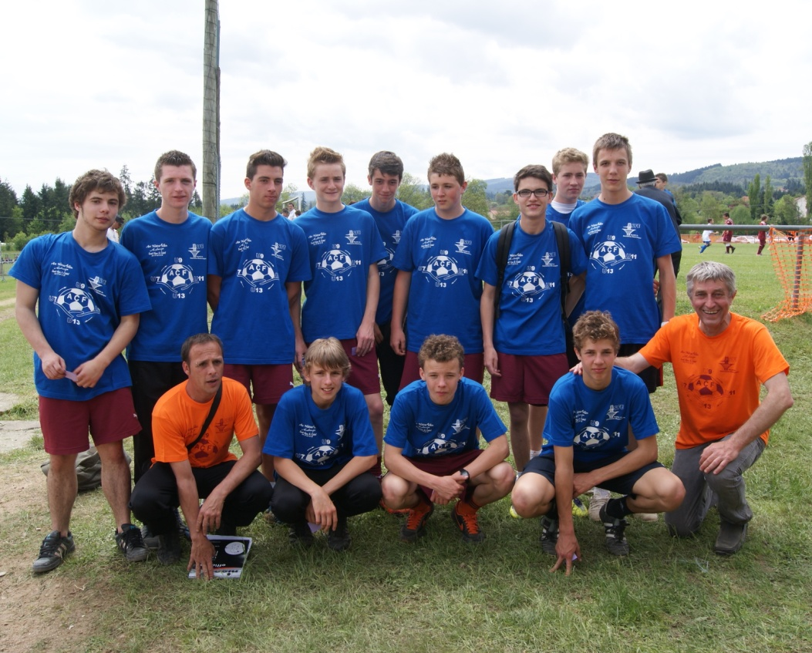
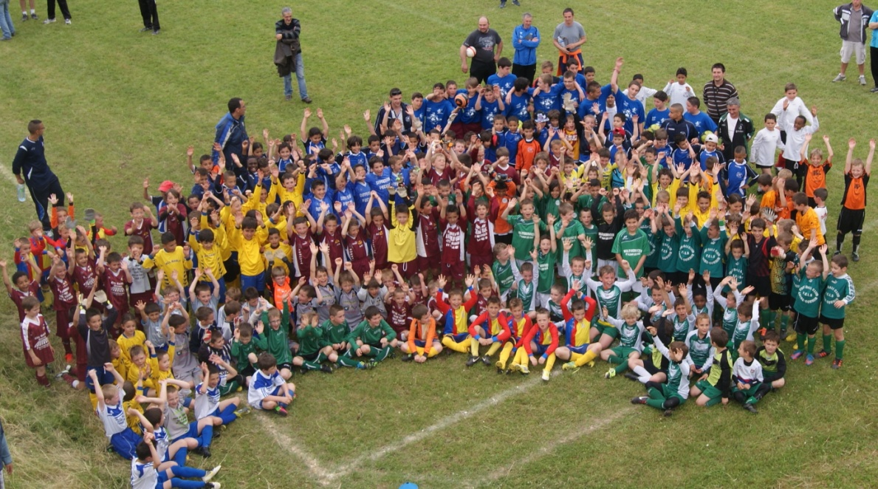
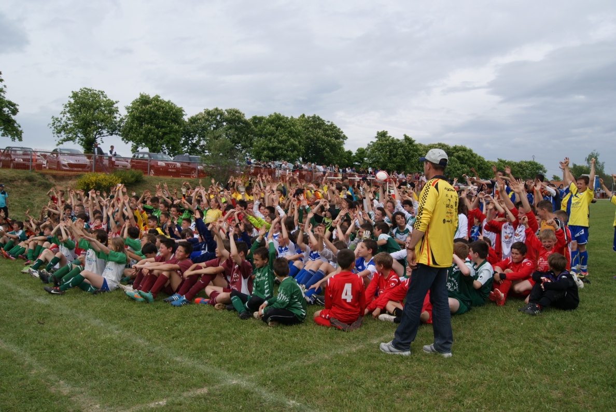
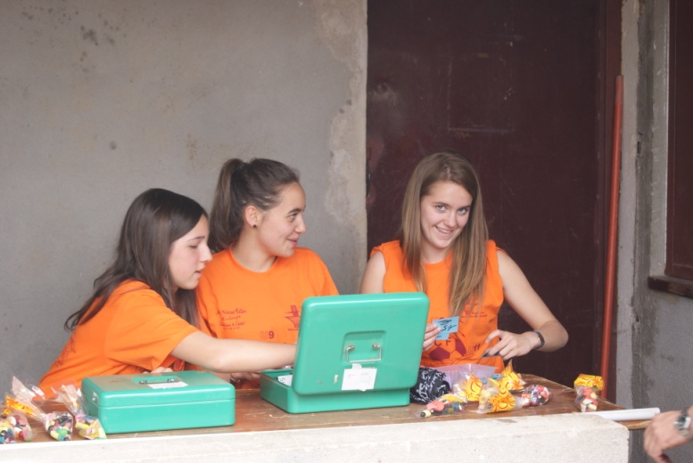
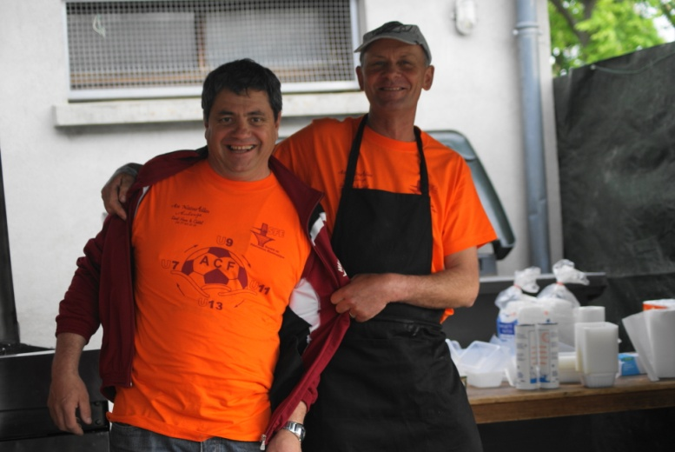
Assemblée générale saison 2012 2013
Tournoi des 8 et 9 mai

Slide 18
Assemblée générale saison 2012 2013
Bilan sportif
  Saison en cours

Slide 19
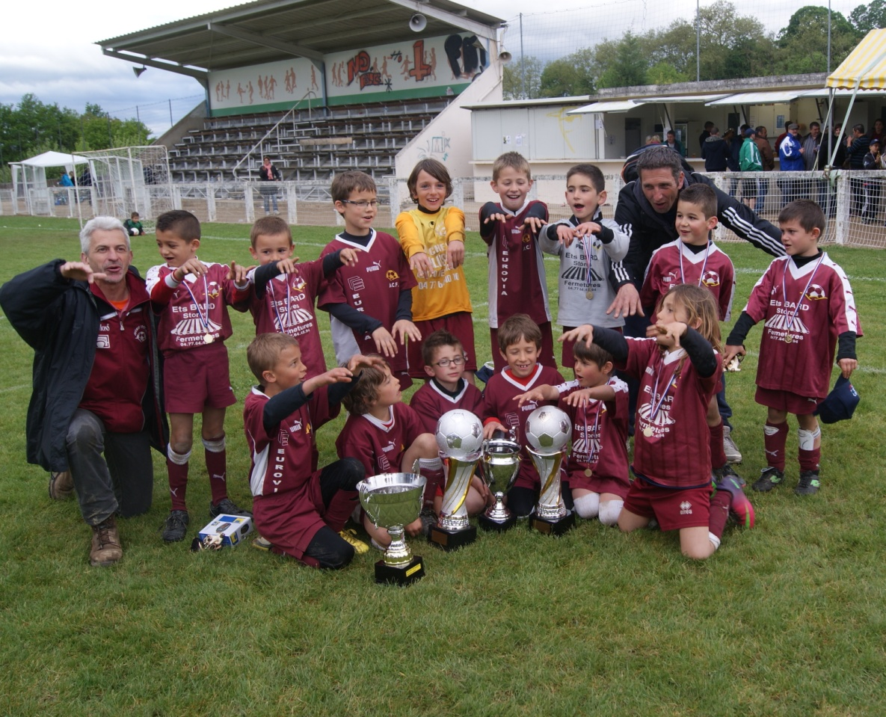
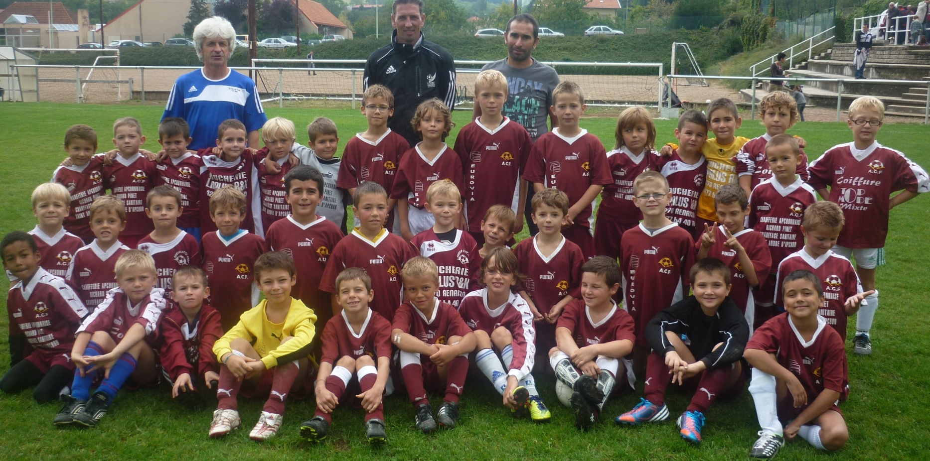
Assemblée générale saison 2012 2013
Ecole de foot U7 U9

Slide 20
Assemblée générale saison 2012 2013
Ecole de foot U7 U9
Encadrement U7
  H Defond
  W Chaux
  A Duverger
Effectifs
U7 21 enfants
U9 23 enfants
Encadrement U9
  JC Burnichon JF Morgue
  C Plasse D Boslige
  C Piney C Daveigua

Slide 21
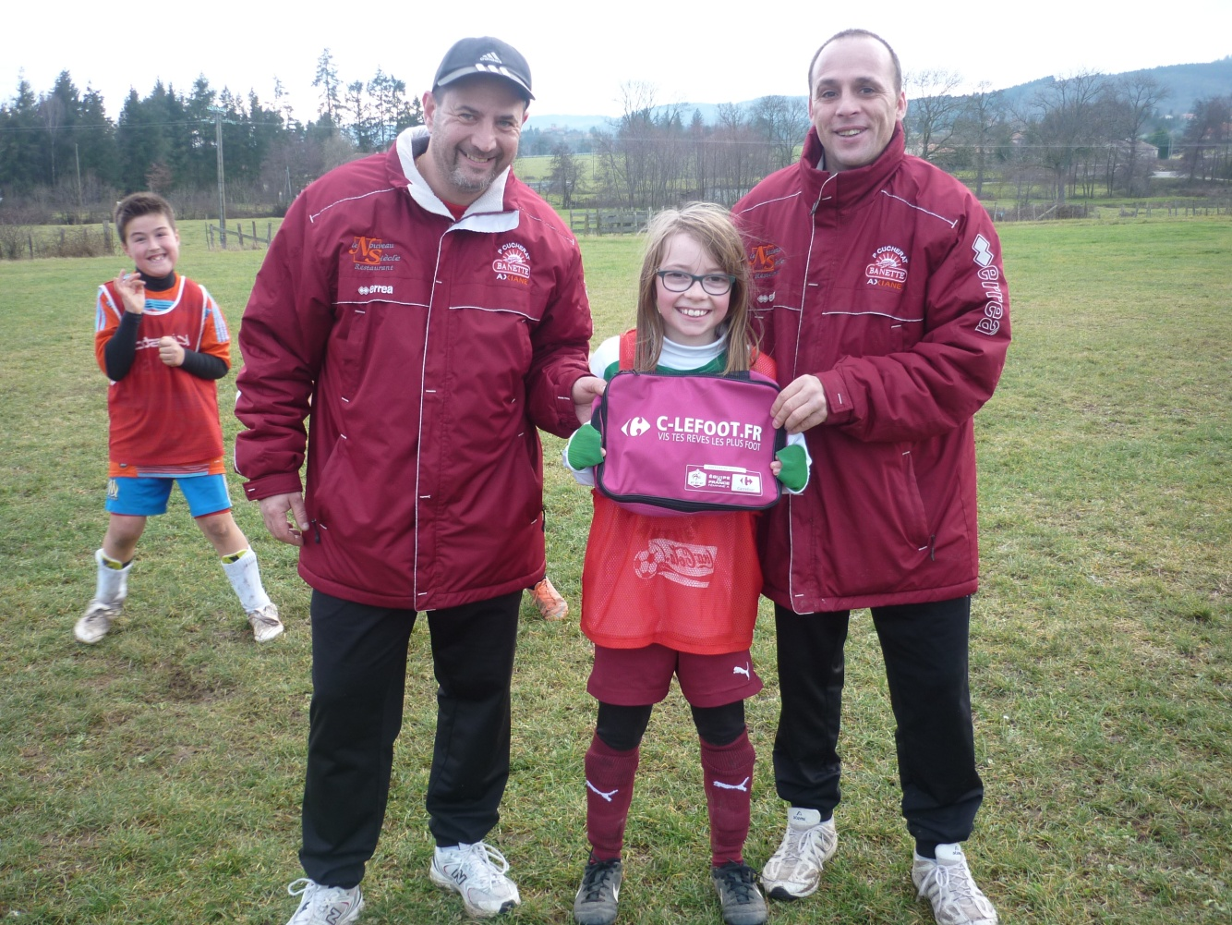
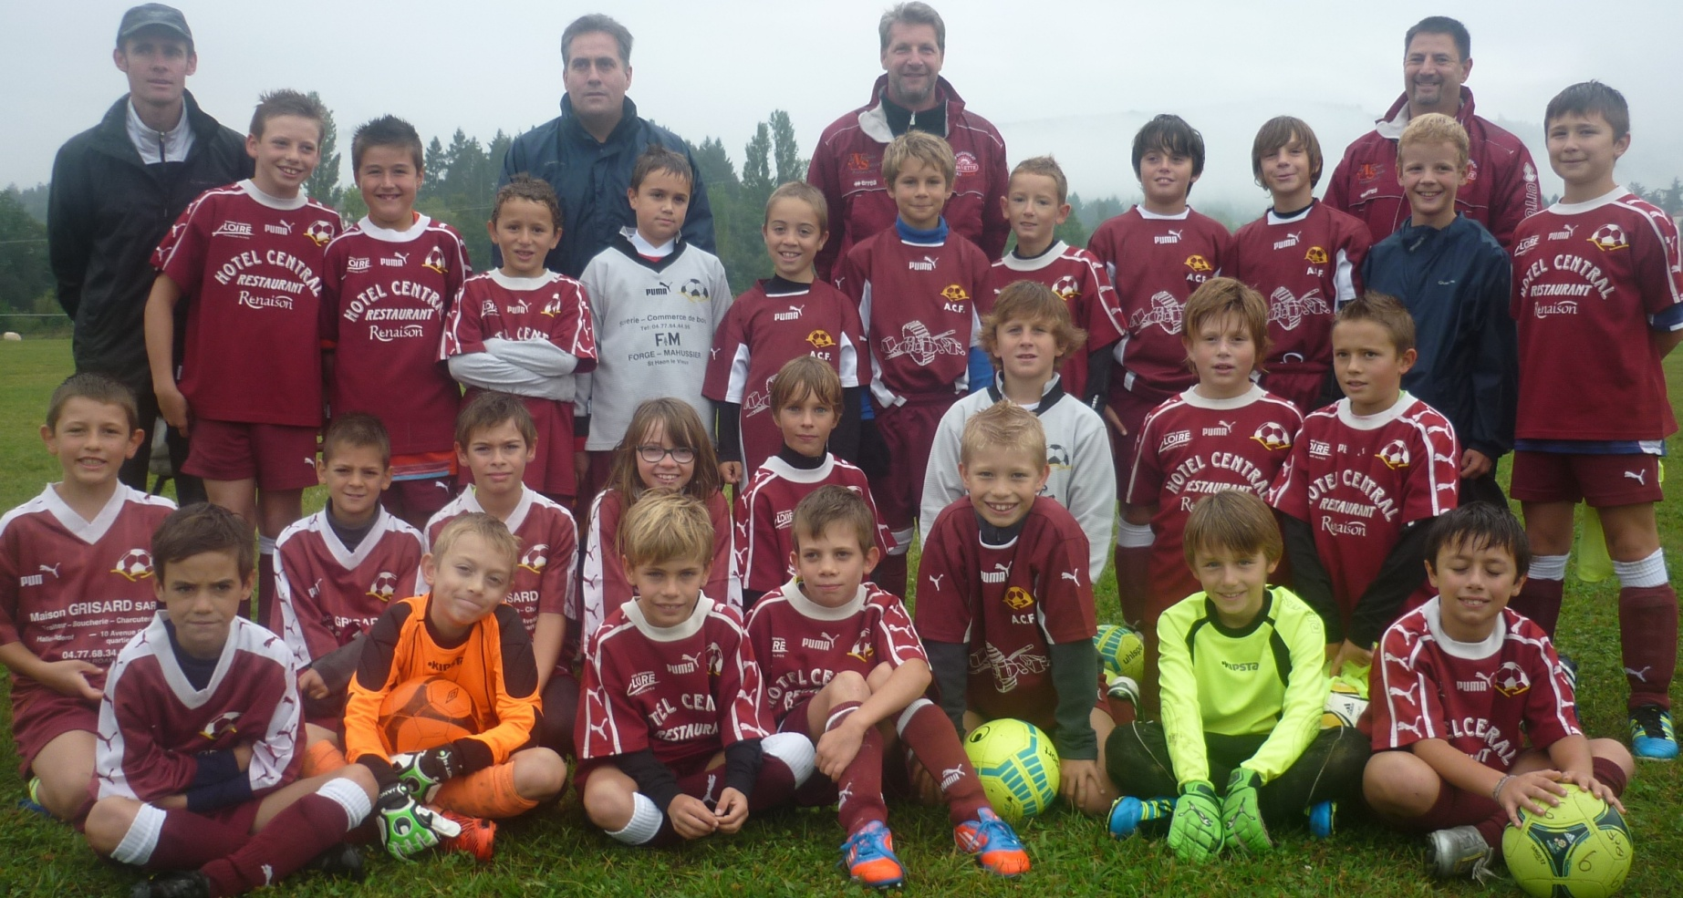
Assemblée générale saison 2012 2013
Ecole de foot U11

Slide 22
Assemblée générale saison 2012 2013
Ecole de foot U11
Encadrement
  C Lacroix
  M Piazio
  L Sueur
  Alex
  K Bailly
Effectifs
34 enfants

Slide 23
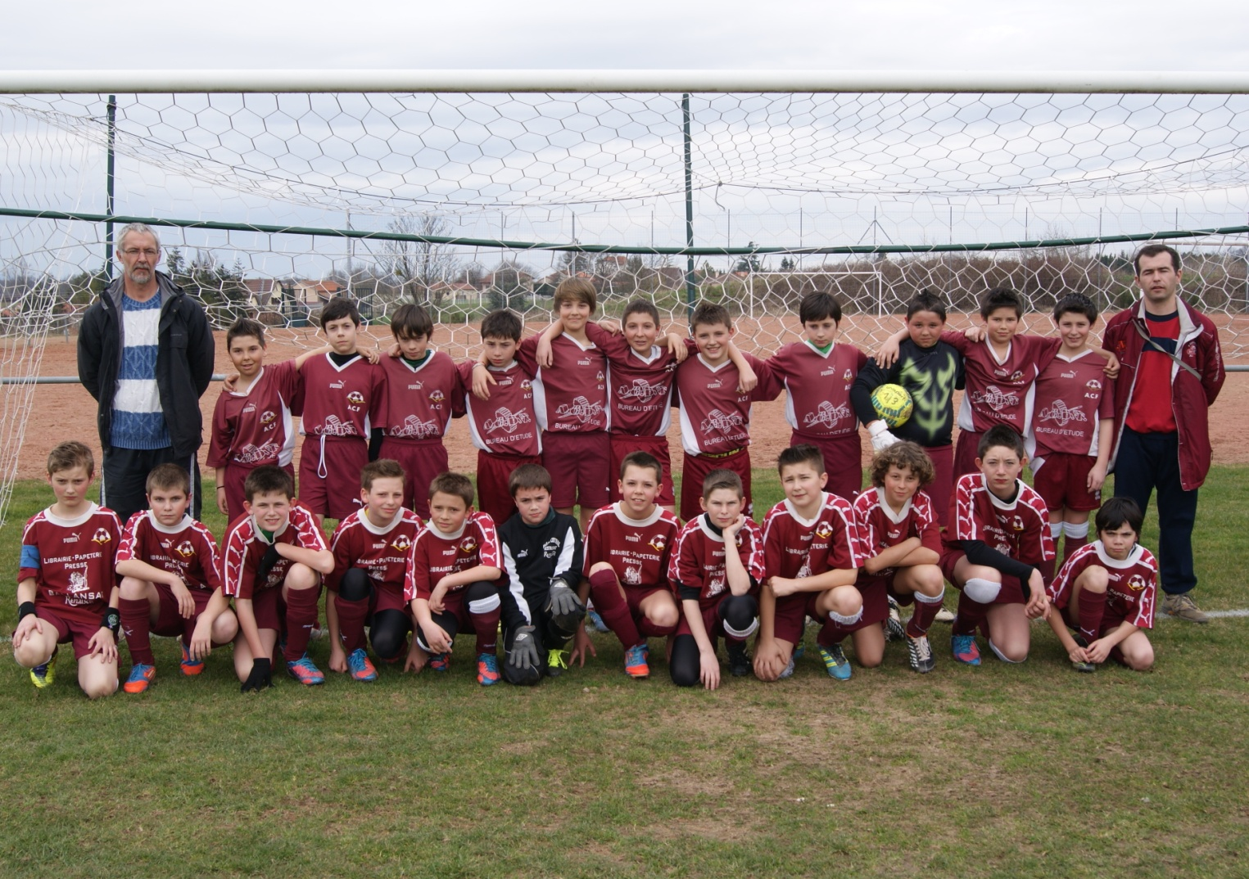
Assemblée générale saison 2012 2013
Ecole de foot U13

Slide 24
Assemblée générale saison 2012 2013
Ecole de foot U13
Encadrement
  T Peresz
  T Souchon
  F Chevrier
  JC Burnichon
  Y Mornier
Effectifs
19 enfants

Slide 25

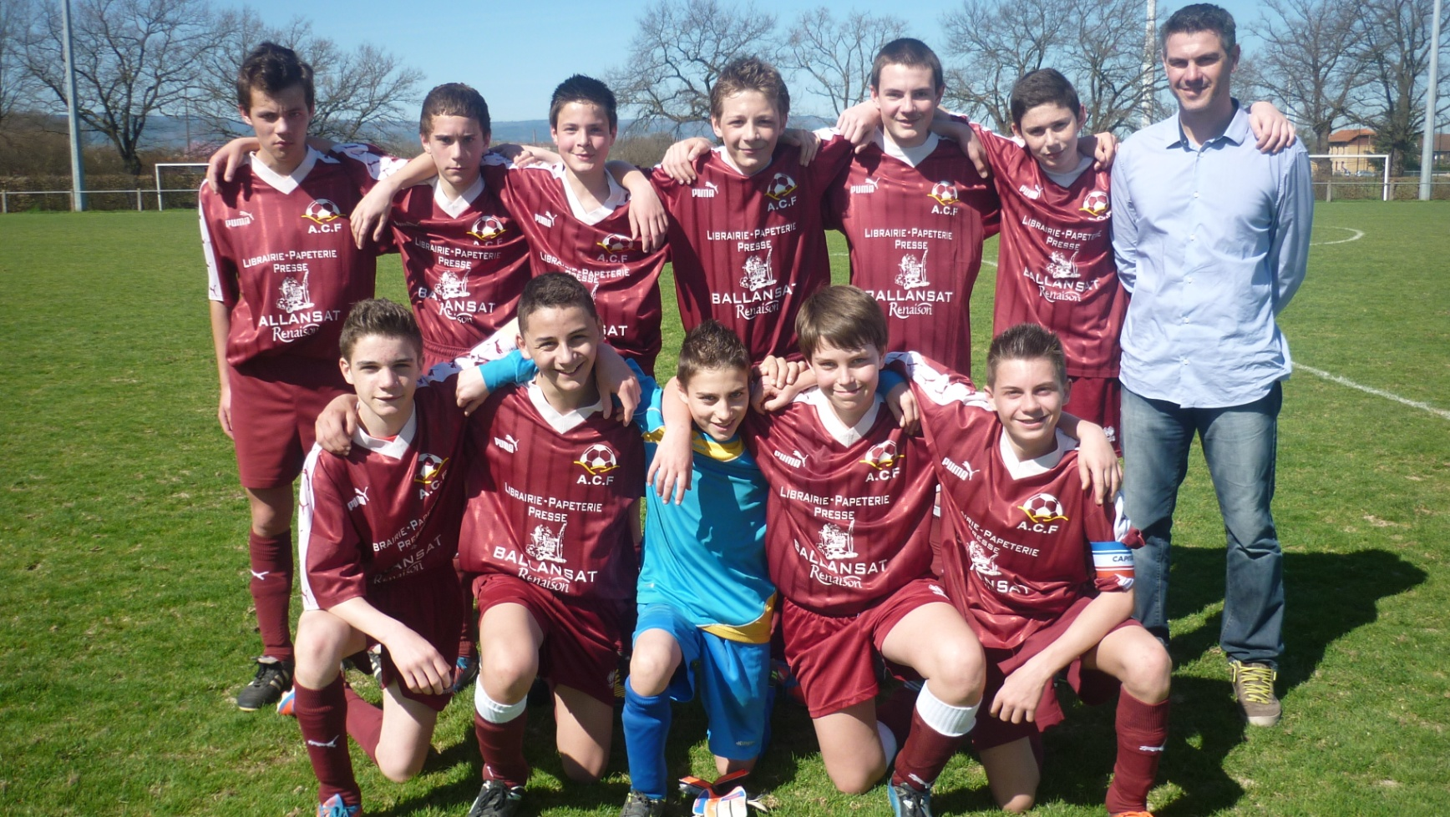
Assemblée générale saison 2012 2013
Foot à 11 U15

Slide 26
Assemblée générale saison 2012 2013
Bilan sportif
Foot à 11 U15
Encadrement
  D Barret
  M Chinchole
  Alex
  L Dubail
Effectifs
28 enfants

Slide 27
Assemblée générale saison 2012 2013
Foot à 11 U15
Classements :
Equipe 1 : 5 ième
Equipe 2 : 5 ième
Fair play :
Equipe 1 3 cartons blancs
Equipe 2 aucun ☺ ☺
Finale de la coupe du Roannais

Slide 28
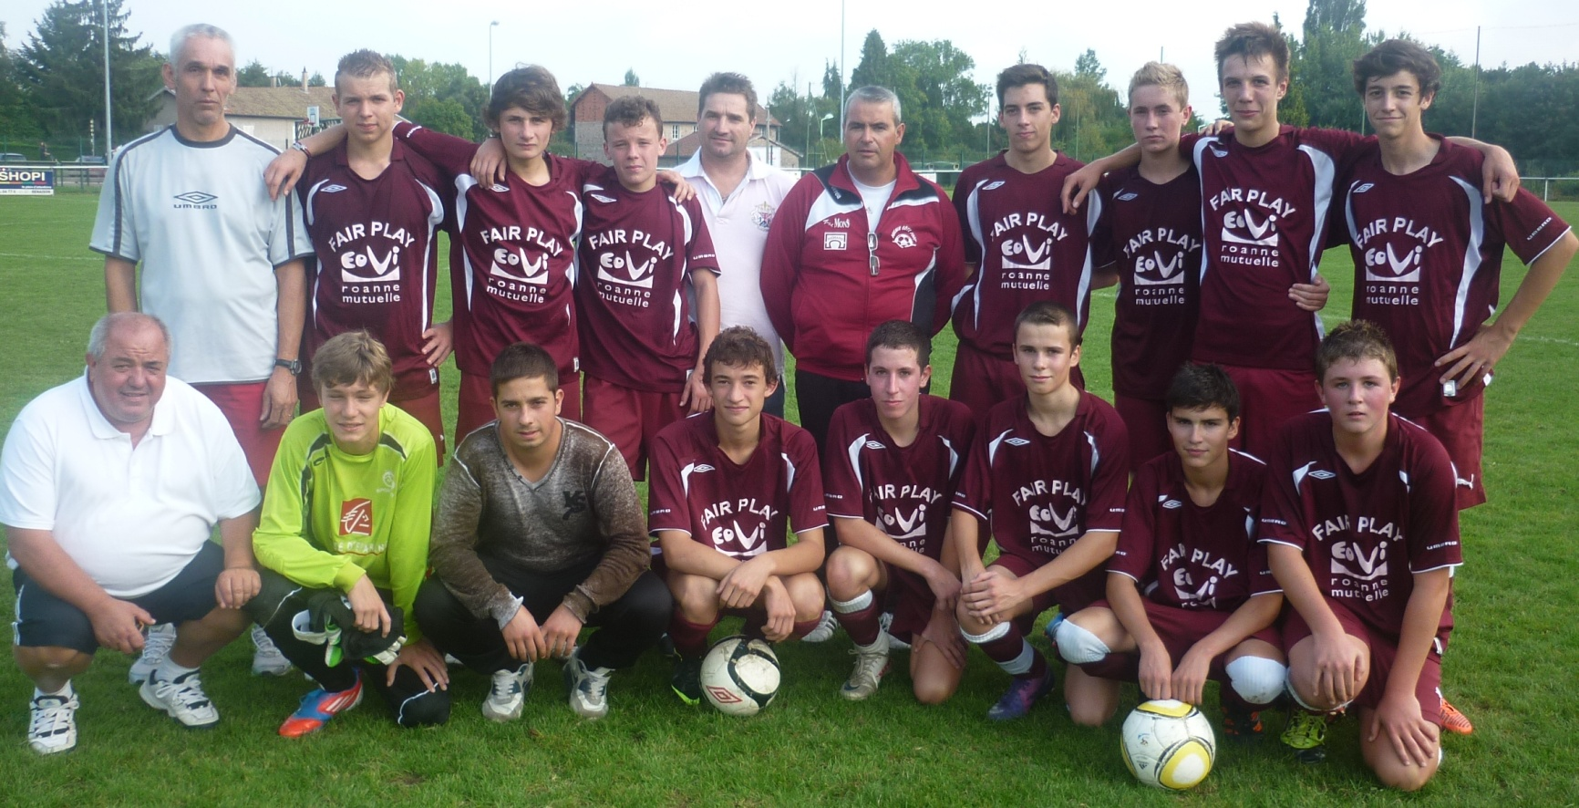
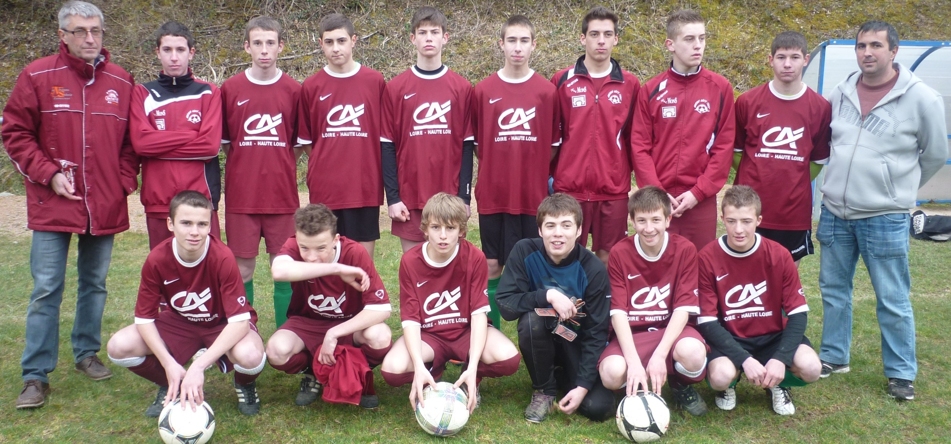
Assemblée générale saison 2011 2012
Foot à 11 U17

Slide 29
Assemblée générale saison 2011 2012
Bilan sportif
Foot à 11 U17
Encadrement
    J Servageant
    M Alexandre
    P Duivon
    A Mainas
Effectifs
24 Jeunes

Slide 30
Assemblée générale saison 2011 2012
Foot à 11 U17
Classements :
Equipe 1 : 3 ième
Equipe 2 : 10 ième en entente avec Loire Sornin
Fair play
Equipe 1 : 4 blancs 11 Jaunes 3 rouges ☹ ☹
Equipe 2 : 1 jaune ☺

Slide 31
Assemblée générale saison 2012 2013
Foot à 11 U19

Slide 32
Assemblée générale saison 2012 2013
Bilan sportif
Foot à 11 U19
Encadrement
  S Prosper
  P Goutorbe
Effectifs
19 Jeunes

Slide 33
Assemblée générale saison 2012 2013
Foot à 11 U15
Classements :
Equipe 1 : 5 ième
Fair play : 3 blanc 23 jaunes ☹☹
Finale de la coupe du Roannais

Slide 34
Assemblée générale saison 2012 2013
    2013/2014
  Modification pour les catégories U7 à U13
  Perspectives 2013 2014

Slide 35
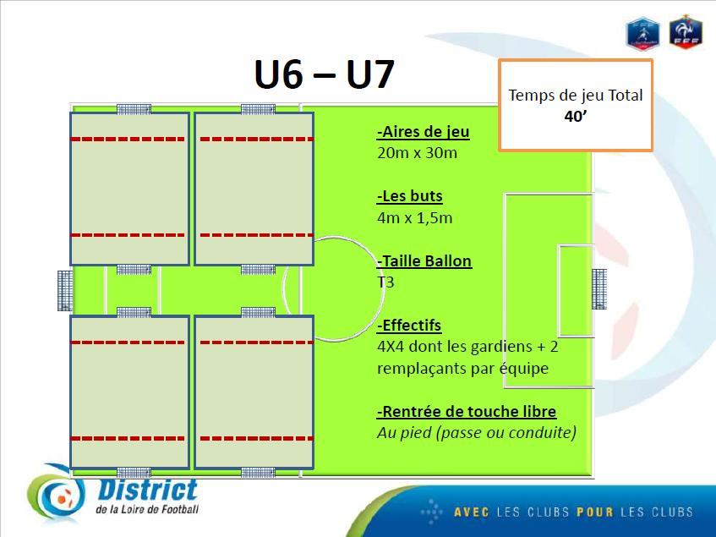
Assemblée générale saison 2012 2013

Slide 36
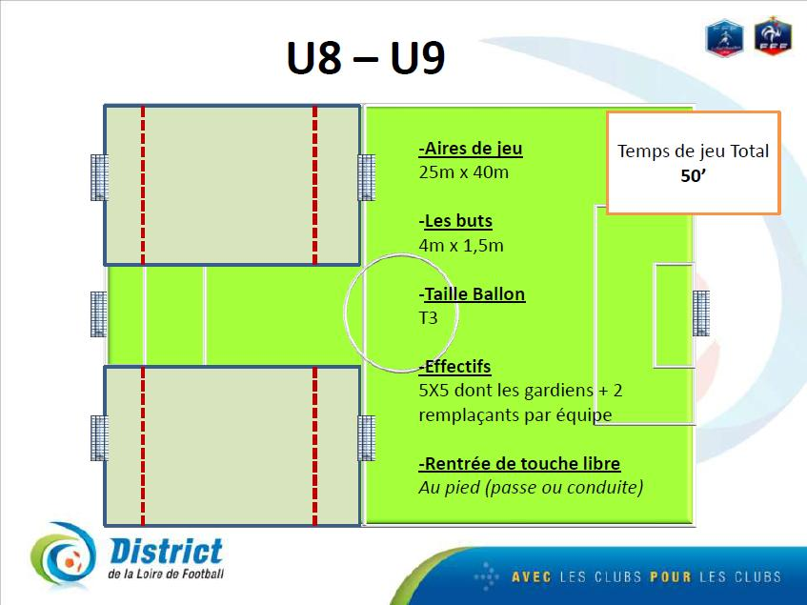
Assemblée générale saison 2012 2013

Slide 37
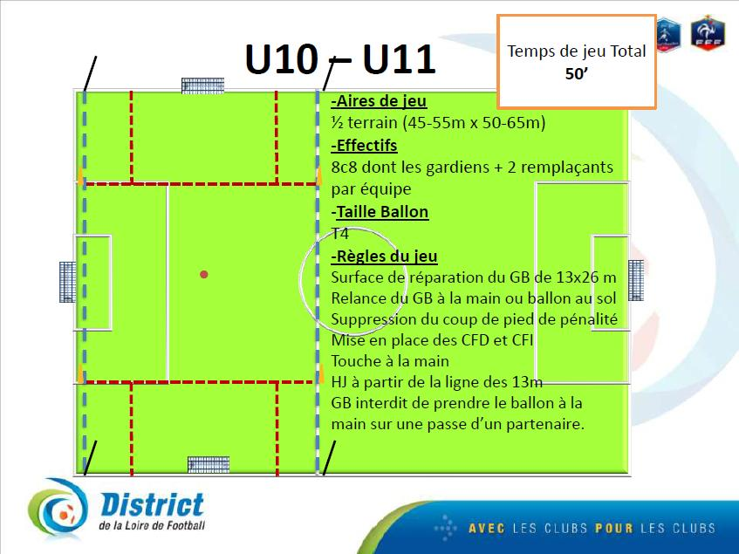
Assemblée générale saison 2012 2013

Slide 38
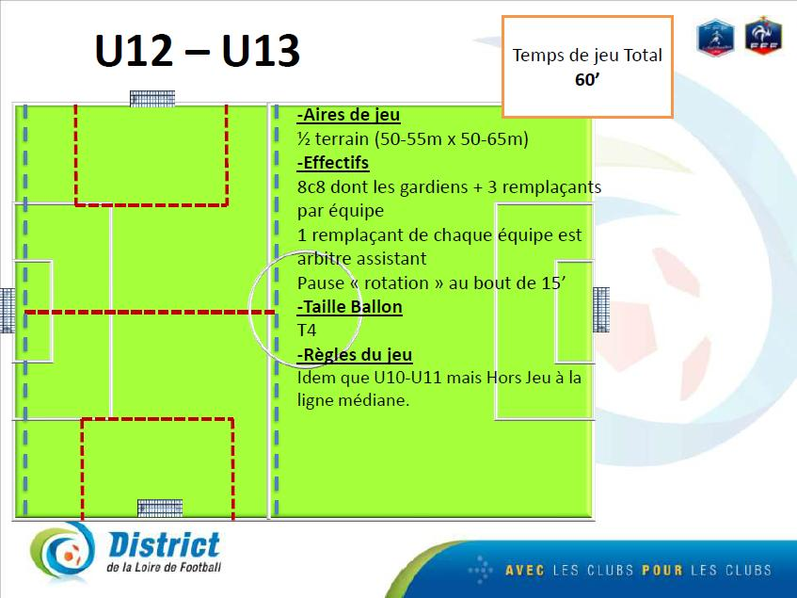
Assemblée générale saison 2012 2013

Slide 39
Assemblée générale saison 2012 2013
Ecole de foot
Catégorie U7
Effectif prévisionnel : ?
H Defond
Catégorie U9
Effectif prévisionnel :22
Entrainement
  JC Burnichon
  ?
Match
  W Chaux
  D Boslige
  H Defond

Slide 40
Assemblée générale saison 2012 2013
Ecole de foot
Catégorie U11
Effectif prévisionnel :37
Entrainement
  C Plasse
  Alex
  K Bailly
  L Sueur
Match
  C Daveiga
  JF Morgue
  C Canal / C Lacroix
Catégorie U13
Effectif prévisionnel : 31
Entrainement
  T Peresz
  JC Burnichon
T Barthollet
Match
  T Peresz
  Y Mornier
  M Piaso

Slide 41
Assemblée générale saison 2012 2013
Foot à 11
Catégorie U15
Didier Barret
Laurent Dubail
Michel Alexandre
Catégorie U17
Christophe Piney
Michel Alexandre
Michel Chinchole
Jacky Servageant
Catégorie U19
Jacky Servageant
Pierre Goutorbe
Gardien
Jerome Montet

Slide 42
Assemblée générale saison 2012 2013
Objectif
Labellisation :
  Former des éducateurs
  Intégrer des jeunes dans l’encadrement
Améliorer l’image du Club
  Mise en place d’une commission interne
  Frais de certains cartons à la charge des joueurs

Slide 43
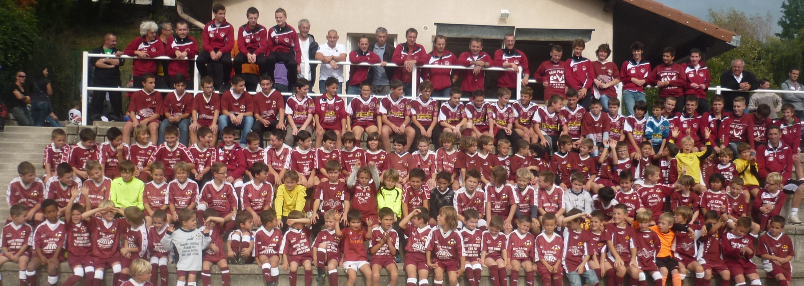
Assemblée générale saison 2012 2013
Bonnes vacances en attendant la saison prochaine

